Slide 1
ГРАВИТАЦИОНО ДЕЛОВАЊЕ

Slide 2
Гравитационо деловање
Док је Милица шетала,са дрва јабуке зрели плодови су се одвајали и падали на површину Земље.Милица је скочила и саплела се,па је пала на површину Земље.

Slide 3
Шта је гравитациона сила?
Гравитациона сила је привлачна сила која делује између свака два тела.
Привлачно деловање Земље назива се Земљино гравитационо деловање.

Slide 4
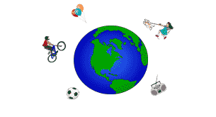
Шта је сила Земљине теже?
Сила којом Земља привлачи тела назива се сила Земљине теже,
Земља привлачи сва тела тела која су у њеној близини.
Смер силе Земљине теже је према центру Земље.

Slide 5
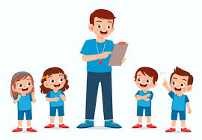
Захваљујући сили Земљине теже ми чврсто стојимо на Земљи
Због деловања силе Земљине теже тела стоје на Земљи.Док стоје она притискају њену површину,односно делују неком силом на земљу.

Slide 6
Шта још знамо о гравитационој сили?
Гравитациона сила је увек привлачна.
Земља нас увек привлачи,никад нас не одбија.
Гравитациона сила зависи од масе тела.
Што су масе тела веће,гравитационо привлачење је јаче.
Гравитациона сила се не може неутралисти.

Slide 7
Домаћи задатак:
Посматрај слике и пуним реченицама напиши шта видиш на свакој.На пример:
-Лопта бачена у вис се враћа и пада на тло.

